Slide 1

Генерация терагерцевого излучения с экстремальными параметрами на мультипетаваттном лазерном пучке
Д.А. Горлова, И.Н. Цымбалов, К.А. Иванов, А. Б. Савельев
gorlova.da14@physics.msu.ru
Notes:
1

Slide 2
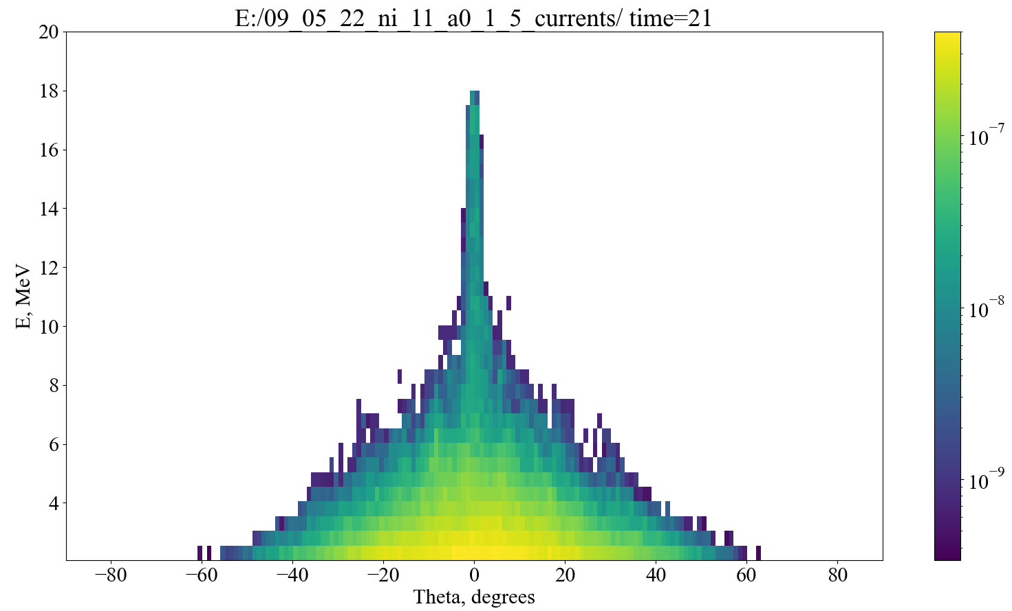
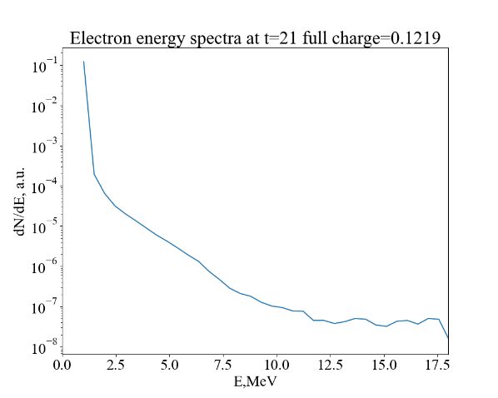
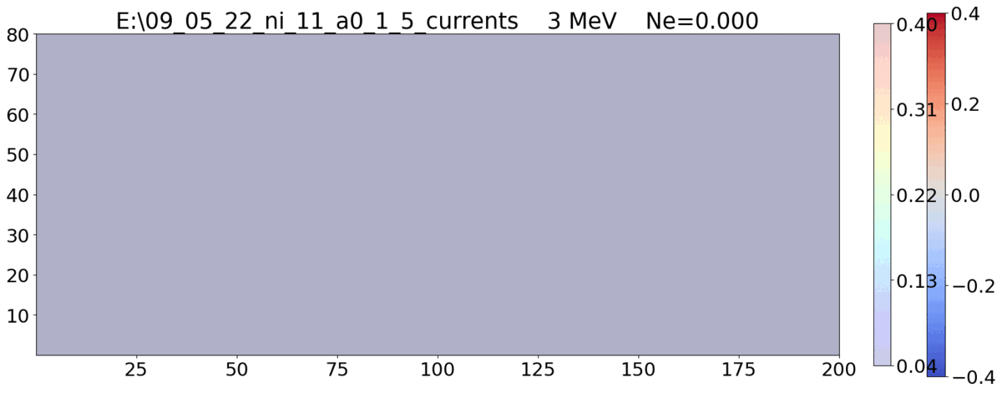
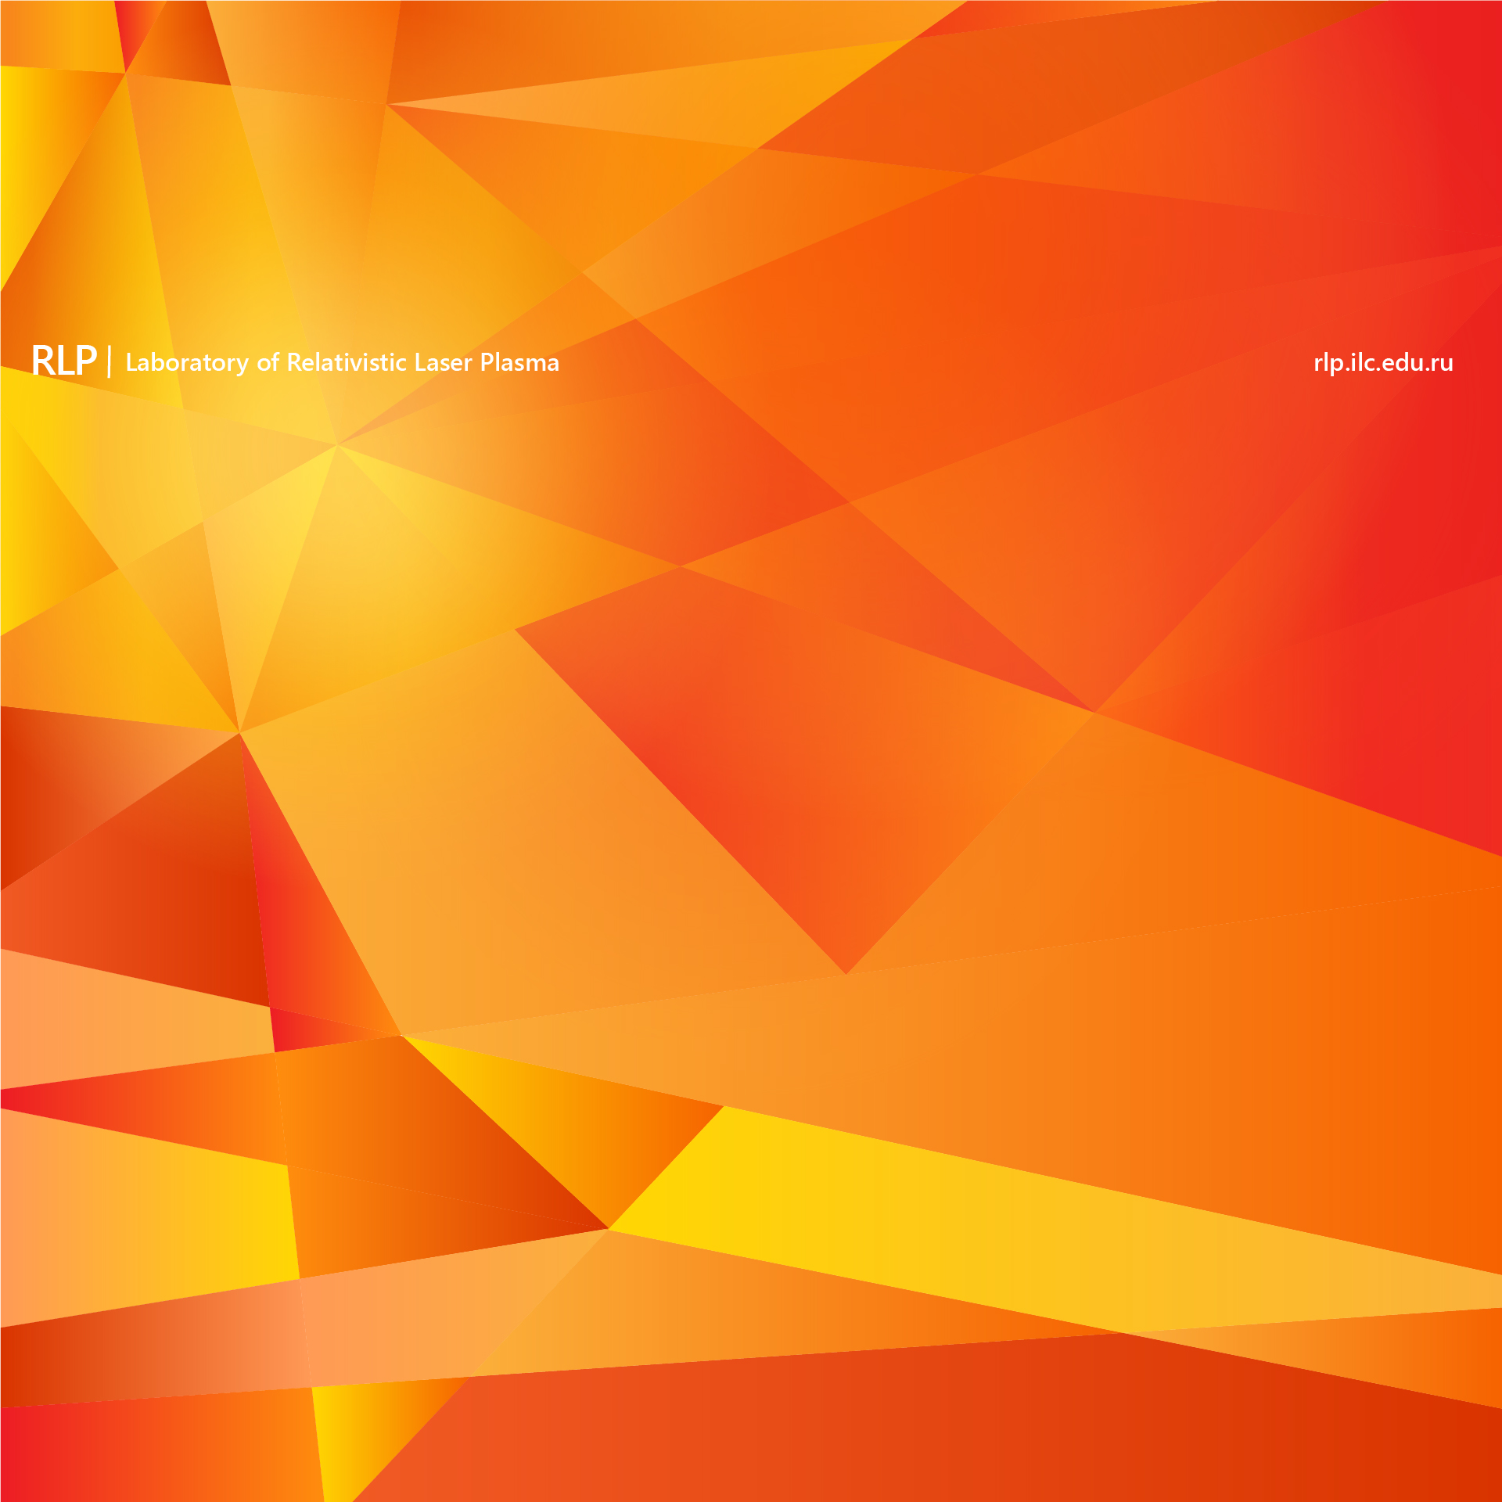
Ранее – 1 ТВт
Распределение электронов угол-энергия
Спектр электронов
Можно напрямую рассчитать переходное излучение

Slide 3
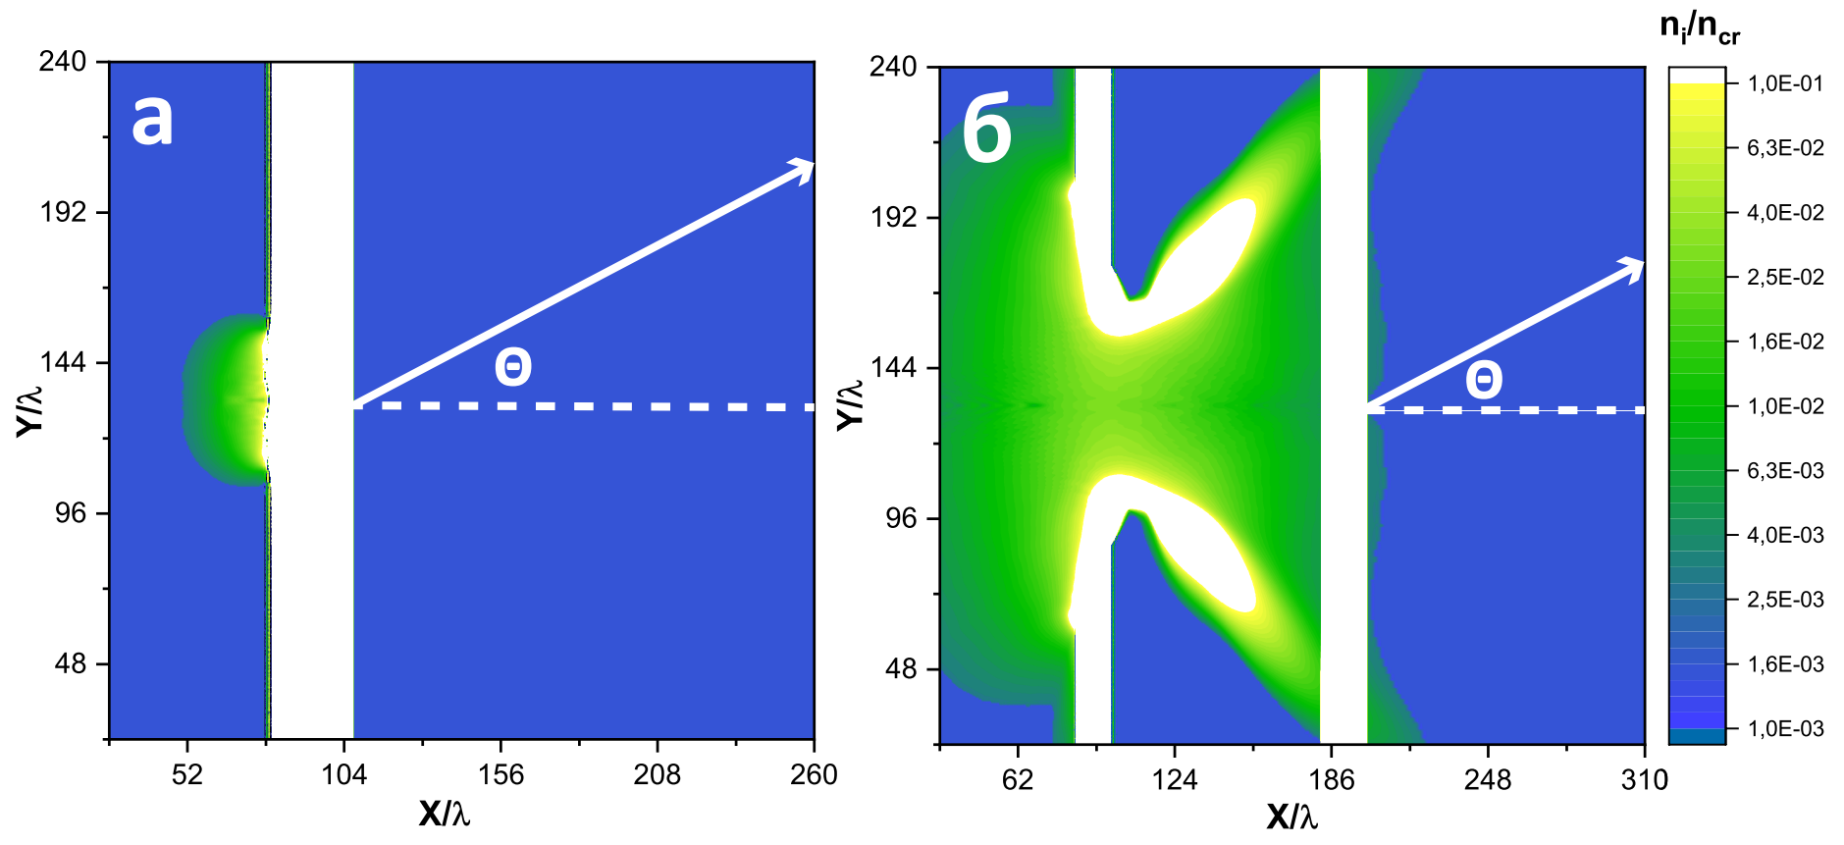
Параметры PIC-моделирования
SMILEI 2D3V
Мишень – атомы C
~пластик
Ионы неподвижны
Одно плечо XCELS:
E_{лазер}=400 Дж
τ_{FWHM}=25 фс a₀=20
r_{FWHM}=25λ
Фокус: x=80λ, y=120λ.
Шаги сетки: λ/16, τ/32
Для размерных величин: λ=0.91 мкм
Тонкая мишень (15 мкм)
+ вторичная мишень (20 мкм)
Одна толстая мишень (30 мкм)
2D гидродинамическое моделирование выполнено
И. Цыгвинцевым,
Ф. Корнеевым
Невозмущенные области (белый):
n_{i}=4n_{cr}
n_{e}=24n_{cr} при полной ионизации
Notes:
Электромагнитное излучение с частотой от 10^11 до 10^13 Гц, более часто называемое терагерцовым (ТГц) излучением, оставалось вне внимания ученых вплоть до конца 20 века. Это излучение представляет большой интерес для современной науки из-за широкого ряда применений в физике, химии, изучении материалов и т.д. [10,11,12]. На сегодняшний день существует множество различных способов генерации ТГц излучения, некоторые из которых используют лазеры: оптическое выпрямление в кристаллах [13], филаментация в воздухе [14,15]. Первый подход позволяет получить ТГц импульсы с энергией ~мДж, второй ~мкДж. При этом принципиальное ограничение при использовании нелинейных кристаллов заключается в наличии порога пробоя среды, а при использовании филаментации - в возникающем насыщении при интенсивности ~10^15 Вт/см^2 [16]. Использование релятивистского лазерно-плазменного взаимодействия может позволить избежать этих ограничений [17].
Область исследований, посвященная генерации ТГц излучения при взаимодействии лазерно-плазменного импульса релятивистской интенсивности на данный момент активно развивается [1] и требует проведения исследований (как экспериментальных, так и теоретических). При этом генерация терагерцового излучения при взаимодействии лазерного излучения релятивистской интенсивности с сильно неоднородной плазмой (L~lambda) на поверхности твердотельной мишени практически не изучена. Также на данный момент есть всего несколько работ, в которых исследуется генерация ТГц излучения в параметрических процессах двухплазмонного распада [2,3], однако они проведены для субрелятивистскиих интенсивностей и не дают полной картины физических процессов. Использование ТГц излучения в качестве диагностики параметрических процессов обсуждается только в одной из них [2], и была показана явная зависимость между выходом ТГц излучения и выходом излучения 3/2w.
3

Slide 4
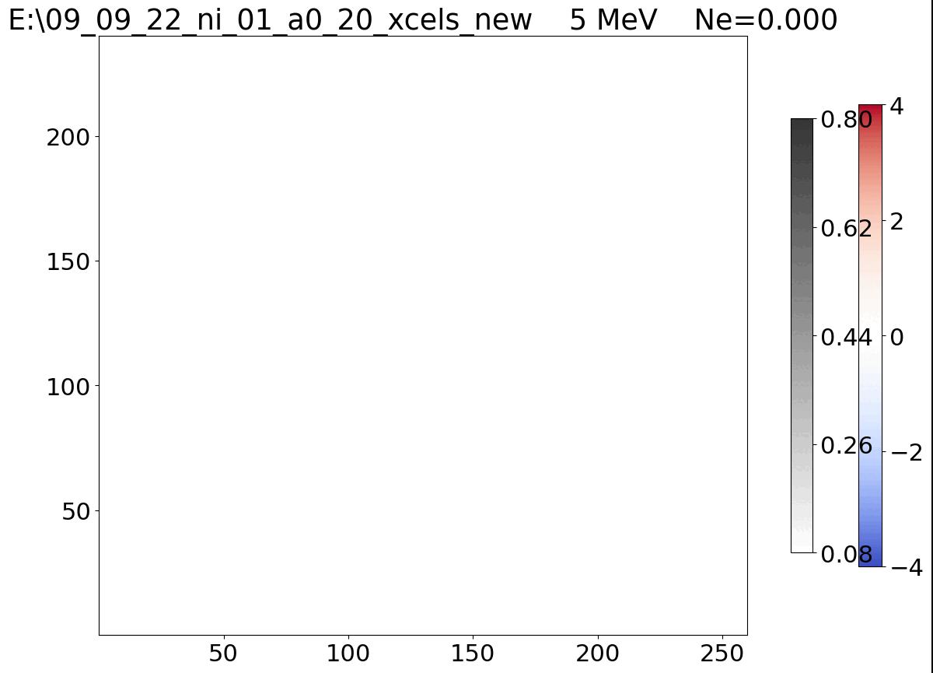
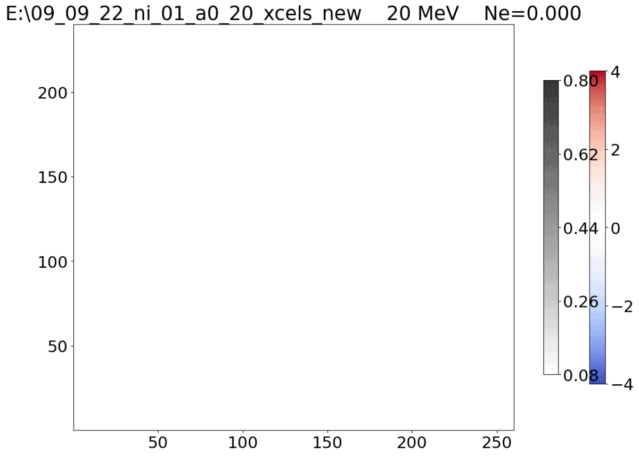
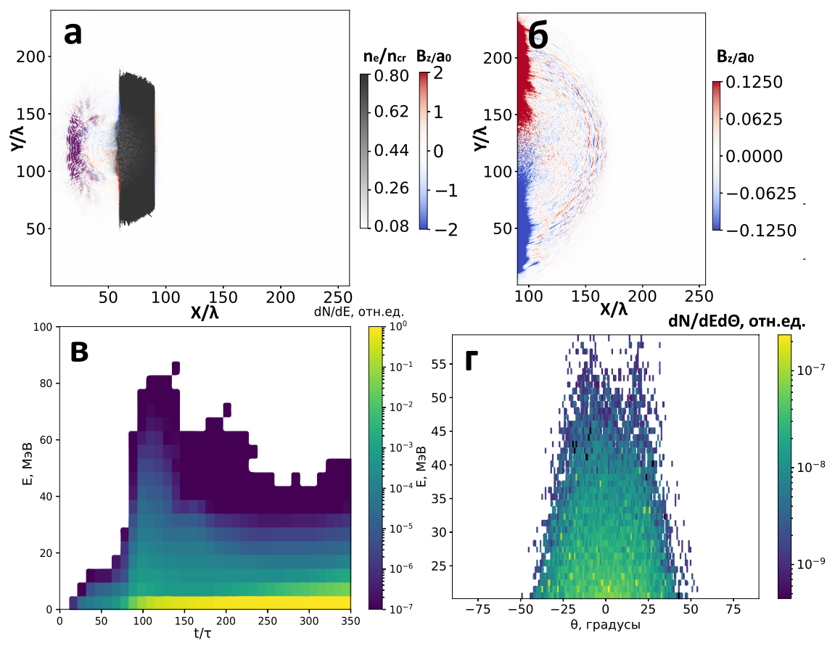
1. Одна мишень
~50% энергии отражается –> нужна более длинная преплазма
Зеленым – электроны с E>5 МэВ
Зеленым – электроны с E>20 МэВ
Notes:
Электромагнитное излучение с частотой от 10^11 до 10^13 Гц, более часто называемое терагерцовым (ТГц) излучением, оставалось вне внимания ученых вплоть до конца 20 века. Это излучение представляет большой интерес для современной науки из-за широкого ряда применений в физике, химии, изучении материалов и т.д. [10,11,12]. На сегодняшний день существует множество различных способов генерации ТГц излучения, некоторые из которых используют лазеры: оптическое выпрямление в кристаллах [13], филаментация в воздухе [14,15]. Первый подход позволяет получить ТГц импульсы с энергией ~мДж, второй ~мкДж. При этом принципиальное ограничение при использовании нелинейных кристаллов заключается в наличии порога пробоя среды, а при использовании филаментации - в возникающем насыщении при интенсивности ~10^15 Вт/см^2 [16]. Использование релятивистского лазерно-плазменного взаимодействия может позволить избежать этих ограничений [17].
Область исследований, посвященная генерации ТГц излучения при взаимодействии лазерно-плазменного импульса релятивистской интенсивности на данный момент активно развивается [1] и требует проведения исследований (как экспериментальных, так и теоретических). При этом генерация терагерцового излучения при взаимодействии лазерного излучения релятивистской интенсивности с сильно неоднородной плазмой (L~lambda) на поверхности твердотельной мишени практически не изучена. Также на данный момент есть всего несколько работ, в которых исследуется генерация ТГц излучения в параметрических процессах двухплазмонного распада [2,3], однако они проведены для субрелятивистскиих интенсивностей и не дают полной картины физических процессов. Использование ТГц излучения в качестве диагностики параметрических процессов обсуждается только в одной из них [2], и была показана явная зависимость между выходом ТГц излучения и выходом излучения 3/2w.
4

Slide 5
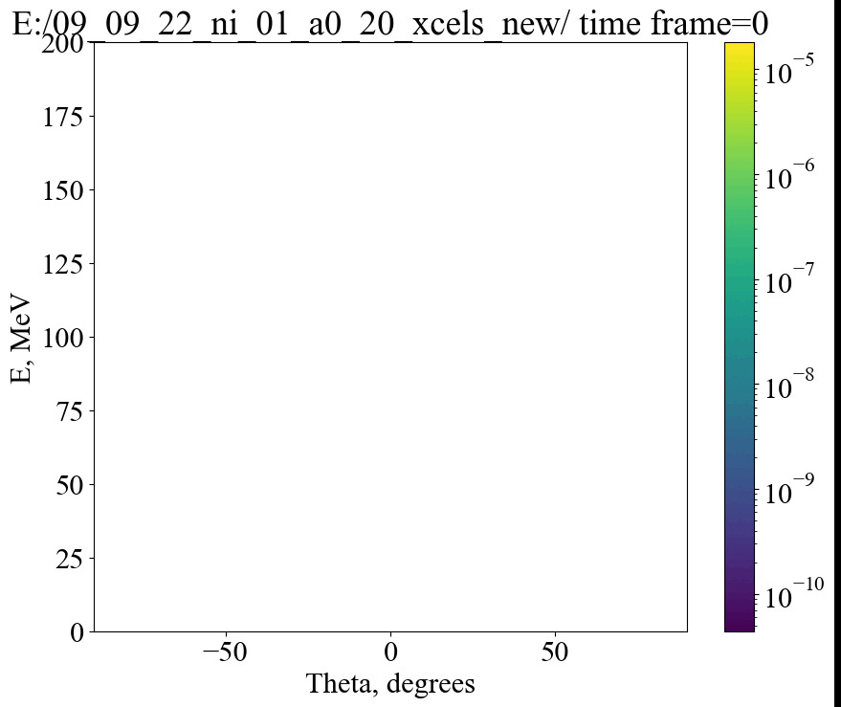
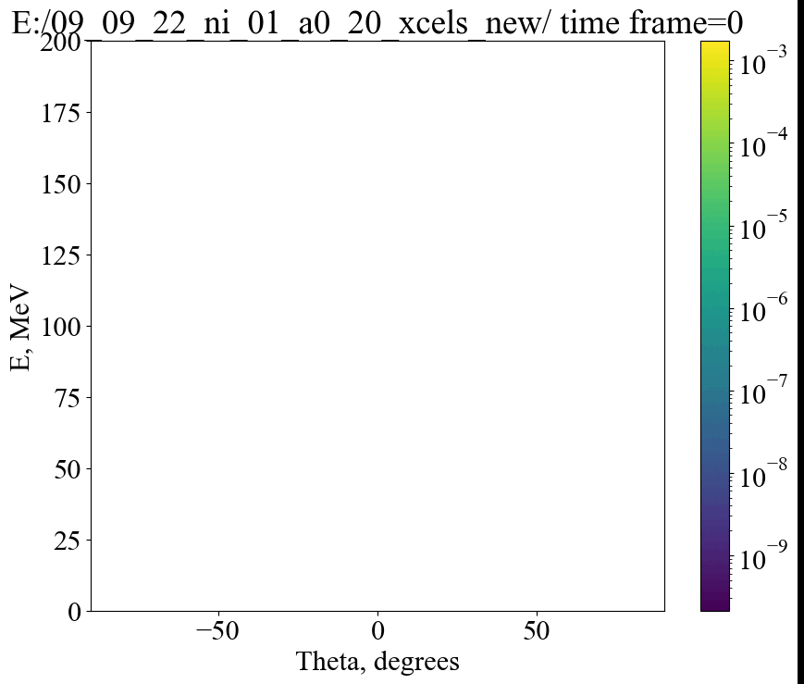
1. Одна мишень
Распределение электронов угол-энергия
T=6 МэВ
Q~ мкКл
За задней поверхностью мишени
Все электроны
Notes:
Электромагнитное излучение с частотой от 10^11 до 10^13 Гц, более часто называемое терагерцовым (ТГц) излучением, оставалось вне внимания ученых вплоть до конца 20 века. Это излучение представляет большой интерес для современной науки из-за широкого ряда применений в физике, химии, изучении материалов и т.д. [10,11,12]. На сегодняшний день существует множество различных способов генерации ТГц излучения, некоторые из которых используют лазеры: оптическое выпрямление в кристаллах [13], филаментация в воздухе [14,15]. Первый подход позволяет получить ТГц импульсы с энергией ~мДж, второй ~мкДж. При этом принципиальное ограничение при использовании нелинейных кристаллов заключается в наличии порога пробоя среды, а при использовании филаментации - в возникающем насыщении при интенсивности ~10^15 Вт/см^2 [16]. Использование релятивистского лазерно-плазменного взаимодействия может позволить избежать этих ограничений [17].
Область исследований, посвященная генерации ТГц излучения при взаимодействии лазерно-плазменного импульса релятивистской интенсивности на данный момент активно развивается [1] и требует проведения исследований (как экспериментальных, так и теоретических). При этом генерация терагерцового излучения при взаимодействии лазерного излучения релятивистской интенсивности с сильно неоднородной плазмой (L~lambda) на поверхности твердотельной мишени практически не изучена. Также на данный момент есть всего несколько работ, в которых исследуется генерация ТГц излучения в параметрических процессах двухплазмонного распада [2,3], однако они проведены для субрелятивистскиих интенсивностей и не дают полной картины физических процессов. Использование ТГц излучения в качестве диагностики параметрических процессов обсуждается только в одной из них [2], и была показана явная зависимость между выходом ТГц излучения и выходом излучения 3/2w.
5

Slide 6
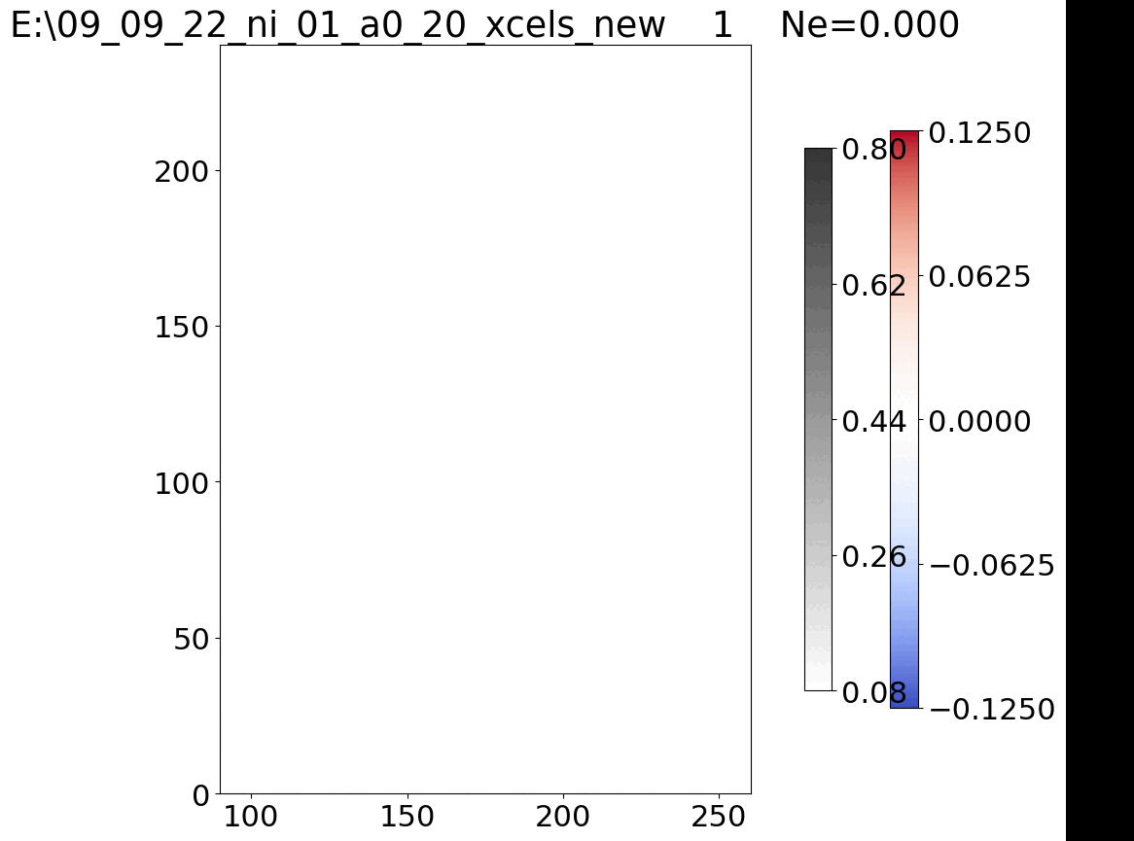
1. Одна мишень
T=6 МэВ
Вылет с задней поверхности мишени
Спектр электронов от времени
Notes:
Электромагнитное излучение с частотой от 10^11 до 10^13 Гц, более часто называемое терагерцовым (ТГц) излучением, оставалось вне внимания ученых вплоть до конца 20 века. Это излучение представляет большой интерес для современной науки из-за широкого ряда применений в физике, химии, изучении материалов и т.д. [10,11,12]. На сегодняшний день существует множество различных способов генерации ТГц излучения, некоторые из которых используют лазеры: оптическое выпрямление в кристаллах [13], филаментация в воздухе [14,15]. Первый подход позволяет получить ТГц импульсы с энергией ~мДж, второй ~мкДж. При этом принципиальное ограничение при использовании нелинейных кристаллов заключается в наличии порога пробоя среды, а при использовании филаментации - в возникающем насыщении при интенсивности ~10^15 Вт/см^2 [16]. Использование релятивистского лазерно-плазменного взаимодействия может позволить избежать этих ограничений [17].
Область исследований, посвященная генерации ТГц излучения при взаимодействии лазерно-плазменного импульса релятивистской интенсивности на данный момент активно развивается [1] и требует проведения исследований (как экспериментальных, так и теоретических). При этом генерация терагерцового излучения при взаимодействии лазерного излучения релятивистской интенсивности с сильно неоднородной плазмой (L~lambda) на поверхности твердотельной мишени практически не изучена. Также на данный момент есть всего несколько работ, в которых исследуется генерация ТГц излучения в параметрических процессах двухплазмонного распада [2,3], однако они проведены для субрелятивистскиих интенсивностей и не дают полной картины физических процессов. Использование ТГц излучения в качестве диагностики параметрических процессов обсуждается только в одной из них [2], и была показана явная зависимость между выходом ТГц излучения и выходом излучения 3/2w.
6

Slide 7
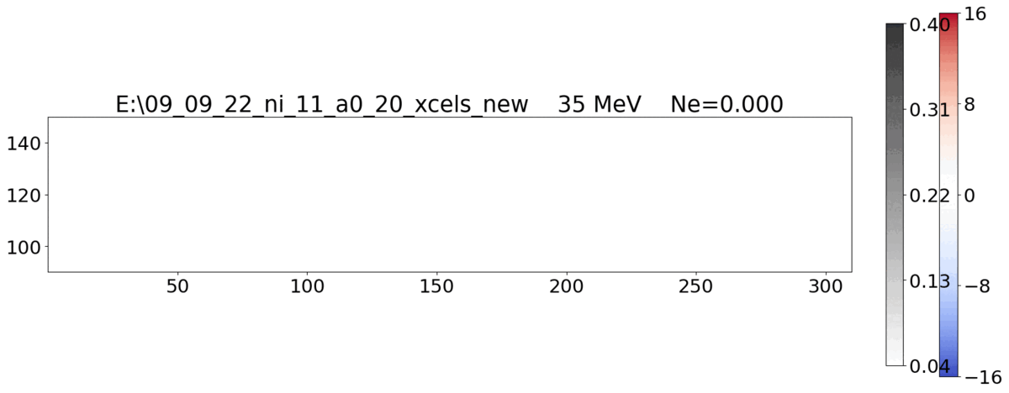
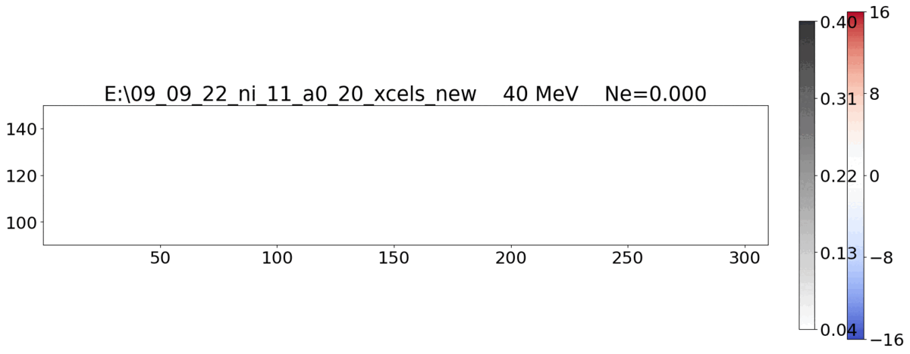
2. Две мишени
Зеленым – электроны с E>35 МэВ
Notes:
Электромагнитное излучение с частотой от 10^11 до 10^13 Гц, более часто называемое терагерцовым (ТГц) излучением, оставалось вне внимания ученых вплоть до конца 20 века. Это излучение представляет большой интерес для современной науки из-за широкого ряда применений в физике, химии, изучении материалов и т.д. [10,11,12]. На сегодняшний день существует множество различных способов генерации ТГц излучения, некоторые из которых используют лазеры: оптическое выпрямление в кристаллах [13], филаментация в воздухе [14,15]. Первый подход позволяет получить ТГц импульсы с энергией ~мДж, второй ~мкДж. При этом принципиальное ограничение при использовании нелинейных кристаллов заключается в наличии порога пробоя среды, а при использовании филаментации - в возникающем насыщении при интенсивности ~10^15 Вт/см^2 [16]. Использование релятивистского лазерно-плазменного взаимодействия может позволить избежать этих ограничений [17].
Область исследований, посвященная генерации ТГц излучения при взаимодействии лазерно-плазменного импульса релятивистской интенсивности на данный момент активно развивается [1] и требует проведения исследований (как экспериментальных, так и теоретических). При этом генерация терагерцового излучения при взаимодействии лазерного излучения релятивистской интенсивности с сильно неоднородной плазмой (L~lambda) на поверхности твердотельной мишени практически не изучена. Также на данный момент есть всего несколько работ, в которых исследуется генерация ТГц излучения в параметрических процессах двухплазмонного распада [2,3], однако они проведены для субрелятивистскиих интенсивностей и не дают полной картины физических процессов. Использование ТГц излучения в качестве диагностики параметрических процессов обсуждается только в одной из них [2], и была показана явная зависимость между выходом ТГц излучения и выходом излучения 3/2w.
7

Slide 8
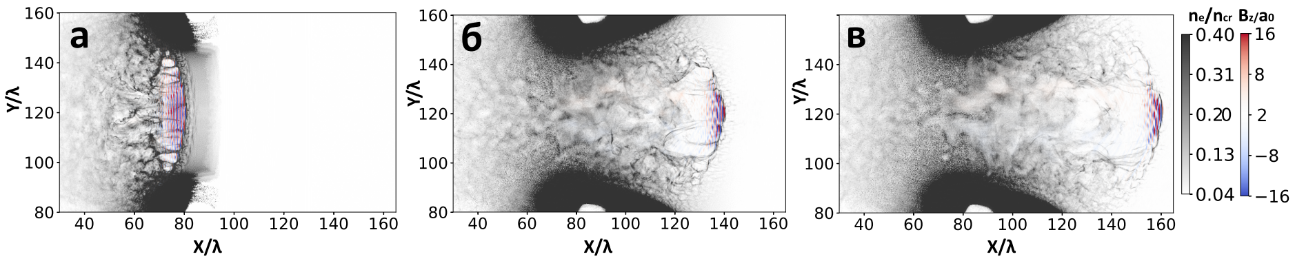
2. Две мишени
~40% энергии отражается –>
можно (и нужно) использовать более толстые пленочные мишени
Notes:
Электромагнитное излучение с частотой от 10^11 до 10^13 Гц, более часто называемое терагерцовым (ТГц) излучением, оставалось вне внимания ученых вплоть до конца 20 века. Это излучение представляет большой интерес для современной науки из-за широкого ряда применений в физике, химии, изучении материалов и т.д. [10,11,12]. На сегодняшний день существует множество различных способов генерации ТГц излучения, некоторые из которых используют лазеры: оптическое выпрямление в кристаллах [13], филаментация в воздухе [14,15]. Первый подход позволяет получить ТГц импульсы с энергией ~мДж, второй ~мкДж. При этом принципиальное ограничение при использовании нелинейных кристаллов заключается в наличии порога пробоя среды, а при использовании филаментации - в возникающем насыщении при интенсивности ~10^15 Вт/см^2 [16]. Использование релятивистского лазерно-плазменного взаимодействия может позволить избежать этих ограничений [17].
Область исследований, посвященная генерации ТГц излучения при взаимодействии лазерно-плазменного импульса релятивистской интенсивности на данный момент активно развивается [1] и требует проведения исследований (как экспериментальных, так и теоретических). При этом генерация терагерцового излучения при взаимодействии лазерного излучения релятивистской интенсивности с сильно неоднородной плазмой (L~lambda) на поверхности твердотельной мишени практически не изучена. Также на данный момент есть всего несколько работ, в которых исследуется генерация ТГц излучения в параметрических процессах двухплазмонного распада [2,3], однако они проведены для субрелятивистскиих интенсивностей и не дают полной картины физических процессов. Использование ТГц излучения в качестве диагностики параметрических процессов обсуждается только в одной из них [2], и была показана явная зависимость между выходом ТГц излучения и выходом излучения 3/2w.
8

Slide 9
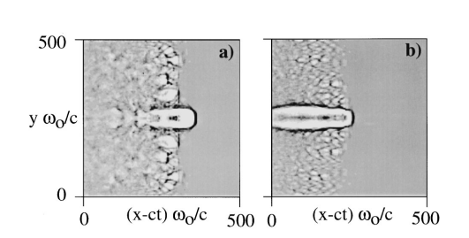
2. Две мишени
~40% энергии отражается –>
можно (и нужно) использовать более толстые пленочные мишени
Snowplow
Decker C. et. al. Phys. Plasmas,3(5):2047 (1996)
Notes:
Электромагнитное излучение с частотой от 10^11 до 10^13 Гц, более часто называемое терагерцовым (ТГц) излучением, оставалось вне внимания ученых вплоть до конца 20 века. Это излучение представляет большой интерес для современной науки из-за широкого ряда применений в физике, химии, изучении материалов и т.д. [10,11,12]. На сегодняшний день существует множество различных способов генерации ТГц излучения, некоторые из которых используют лазеры: оптическое выпрямление в кристаллах [13], филаментация в воздухе [14,15]. Первый подход позволяет получить ТГц импульсы с энергией ~мДж, второй ~мкДж. При этом принципиальное ограничение при использовании нелинейных кристаллов заключается в наличии порога пробоя среды, а при использовании филаментации - в возникающем насыщении при интенсивности ~10^15 Вт/см^2 [16]. Использование релятивистского лазерно-плазменного взаимодействия может позволить избежать этих ограничений [17].
Область исследований, посвященная генерации ТГц излучения при взаимодействии лазерно-плазменного импульса релятивистской интенсивности на данный момент активно развивается [1] и требует проведения исследований (как экспериментальных, так и теоретических). При этом генерация терагерцового излучения при взаимодействии лазерного излучения релятивистской интенсивности с сильно неоднородной плазмой (L~lambda) на поверхности твердотельной мишени практически не изучена. Также на данный момент есть всего несколько работ, в которых исследуется генерация ТГц излучения в параметрических процессах двухплазмонного распада [2,3], однако они проведены для субрелятивистскиих интенсивностей и не дают полной картины физических процессов. Использование ТГц излучения в качестве диагностики параметрических процессов обсуждается только в одной из них [2], и была показана явная зависимость между выходом ТГц излучения и выходом излучения 3/2w.
9

Slide 10
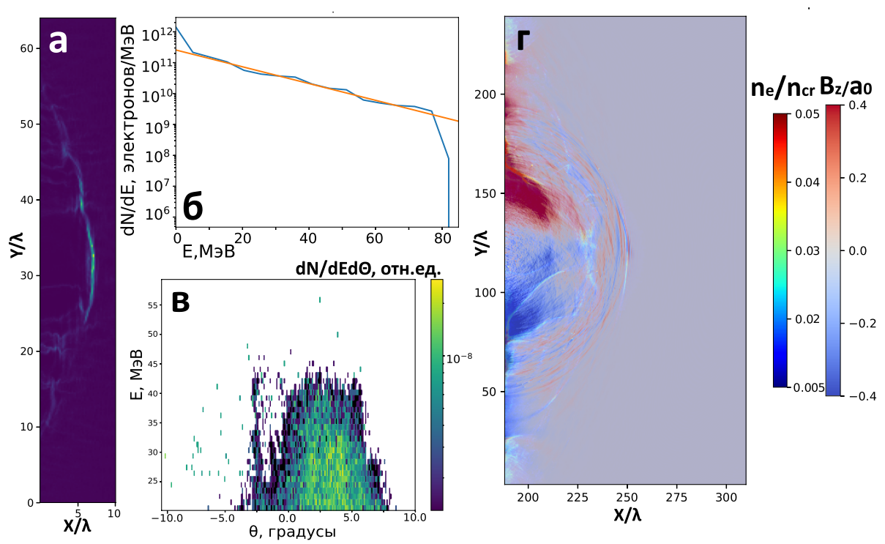
2. Две мишени
λ
T=16 МэВ
Q=340 нКл
Электроны, ускоренные лазерным
Импульсом во вторичной мишени
Notes:
Электромагнитное излучение с частотой от 10^11 до 10^13 Гц, более часто называемое терагерцовым (ТГц) излучением, оставалось вне внимания ученых вплоть до конца 20 века. Это излучение представляет большой интерес для современной науки из-за широкого ряда применений в физике, химии, изучении материалов и т.д. [10,11,12]. На сегодняшний день существует множество различных способов генерации ТГц излучения, некоторые из которых используют лазеры: оптическое выпрямление в кристаллах [13], филаментация в воздухе [14,15]. Первый подход позволяет получить ТГц импульсы с энергией ~мДж, второй ~мкДж. При этом принципиальное ограничение при использовании нелинейных кристаллов заключается в наличии порога пробоя среды, а при использовании филаментации - в возникающем насыщении при интенсивности ~10^15 Вт/см^2 [16]. Использование релятивистского лазерно-плазменного взаимодействия может позволить избежать этих ограничений [17].
Область исследований, посвященная генерации ТГц излучения при взаимодействии лазерно-плазменного импульса релятивистской интенсивности на данный момент активно развивается [1] и требует проведения исследований (как экспериментальных, так и теоретических). При этом генерация терагерцового излучения при взаимодействии лазерного излучения релятивистской интенсивности с сильно неоднородной плазмой (L~lambda) на поверхности твердотельной мишени практически не изучена. Также на данный момент есть всего несколько работ, в которых исследуется генерация ТГц излучения в параметрических процессах двухплазмонного распада [2,3], однако они проведены для субрелятивистскиих интенсивностей и не дают полной картины физических процессов. Использование ТГц излучения в качестве диагностики параметрических процессов обсуждается только в одной из них [2], и была показана явная зависимость между выходом ТГц излучения и выходом излучения 3/2w.
10

Slide 11
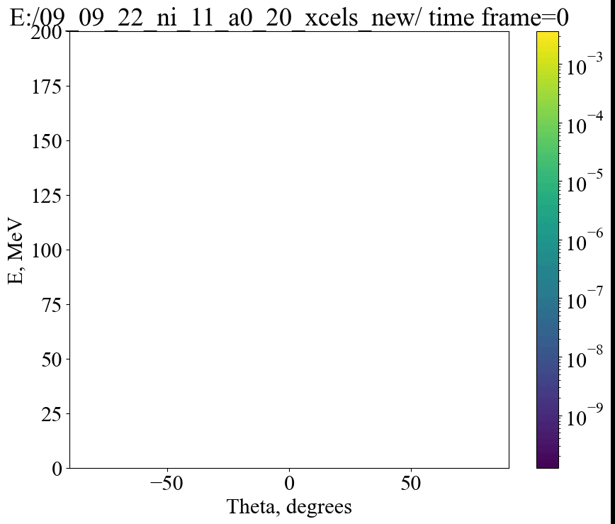
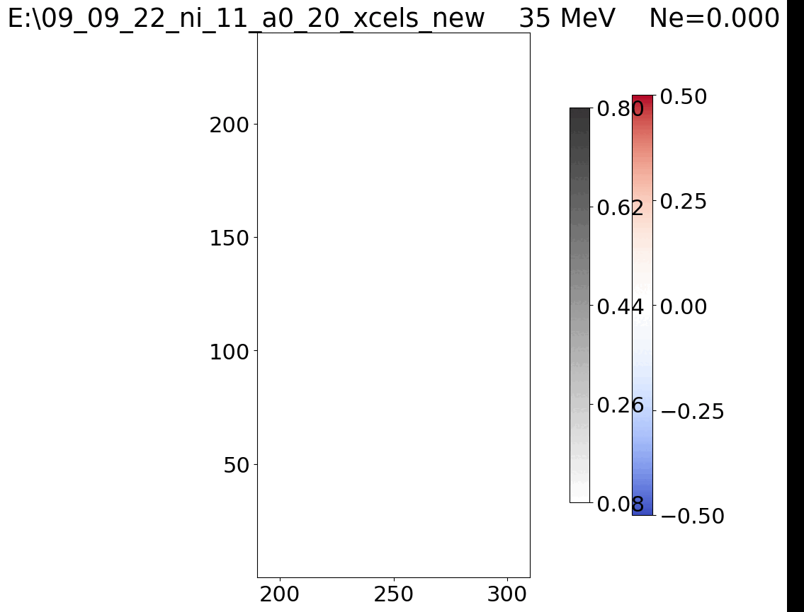
2. Две мишени
Распределение электронов угол-энергия
Зеленым – электроны с E>35 МэВ
Notes:
Электромагнитное излучение с частотой от 10^11 до 10^13 Гц, более часто называемое терагерцовым (ТГц) излучением, оставалось вне внимания ученых вплоть до конца 20 века. Это излучение представляет большой интерес для современной науки из-за широкого ряда применений в физике, химии, изучении материалов и т.д. [10,11,12]. На сегодняшний день существует множество различных способов генерации ТГц излучения, некоторые из которых используют лазеры: оптическое выпрямление в кристаллах [13], филаментация в воздухе [14,15]. Первый подход позволяет получить ТГц импульсы с энергией ~мДж, второй ~мкДж. При этом принципиальное ограничение при использовании нелинейных кристаллов заключается в наличии порога пробоя среды, а при использовании филаментации - в возникающем насыщении при интенсивности ~10^15 Вт/см^2 [16]. Использование релятивистского лазерно-плазменного взаимодействия может позволить избежать этих ограничений [17].
Область исследований, посвященная генерации ТГц излучения при взаимодействии лазерно-плазменного импульса релятивистской интенсивности на данный момент активно развивается [1] и требует проведения исследований (как экспериментальных, так и теоретических). При этом генерация терагерцового излучения при взаимодействии лазерного излучения релятивистской интенсивности с сильно неоднородной плазмой (L~lambda) на поверхности твердотельной мишени практически не изучена. Также на данный момент есть всего несколько работ, в которых исследуется генерация ТГц излучения в параметрических процессах двухплазмонного распада [2,3], однако они проведены для субрелятивистскиих интенсивностей и не дают полной картины физических процессов. Использование ТГц излучения в качестве диагностики параметрических процессов обсуждается только в одной из них [2], и была показана явная зависимость между выходом ТГц излучения и выходом излучения 3/2w.
11

Slide 12
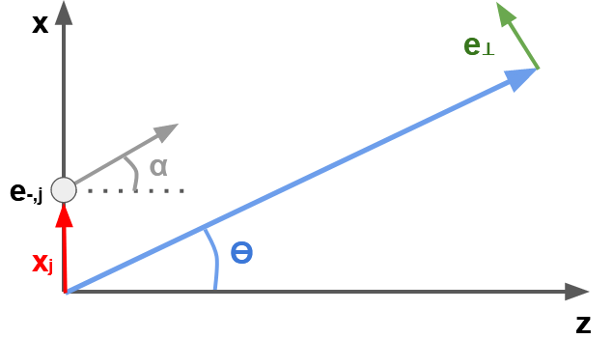
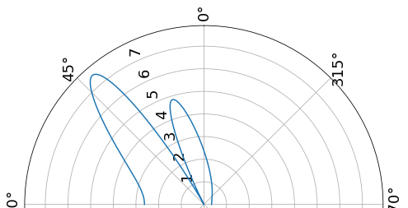
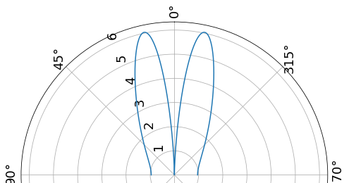
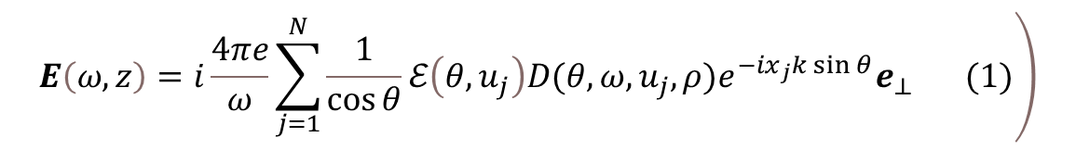
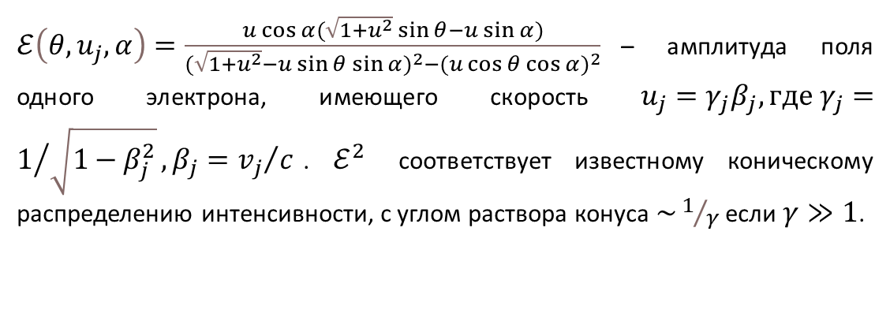
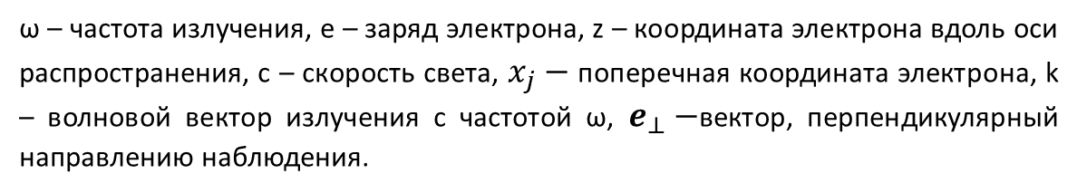
CTR из dN/dEdΘ
From Van Tilborg, 2006, PhD thesis
$$\left.E\left(ω,z\right)=i\frac{4πe}{ω}\sum_{j=1}^{N}{\frac{1}{\cos{θ}}ℰ\left(θ,u_{j}\right)D(θ,ω,u_{j},ρ)e^{−ix_{j}k\sin{θ}}e_{⊥}} (1)\right)$$
ω – частота излучения, e – заряд электрона, z – координата электрона вдоль оси распространения, с – скорость света, $x_{j}−$ поперечная координата электрона, k – волновой вектор излучения с частотой ω, $e_{⊥}−$вектор, перпендикулярный направлению наблюдения.
$ℰ\left(θ,u_{j},α\right)=\frac{u\cos{α}(\sqrt{1+u^{2}}\sin{θ−u\sin{α})}}{{(\sqrt{1+u^{2}}−u\sin{θ}\sin{α})}^{2}−{(u\cos{θ}\cos{α})}^{2}}$– амплитуда поля одного электрона, имеющего скорость $u_{j}=γ_{j}β_{j}, где γ_{j}=1/{\sqrt{1−β_{j}^{2}}}, β_{j}={v_{j}}/c$. $ℰ^{2}$ соответствует известному коническому распределению интенсивности, с углом раствора конуса $\sim 1/γ$ если $γ≫1$.

Slide 13
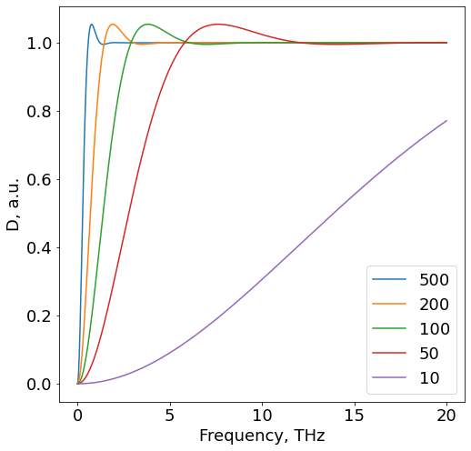
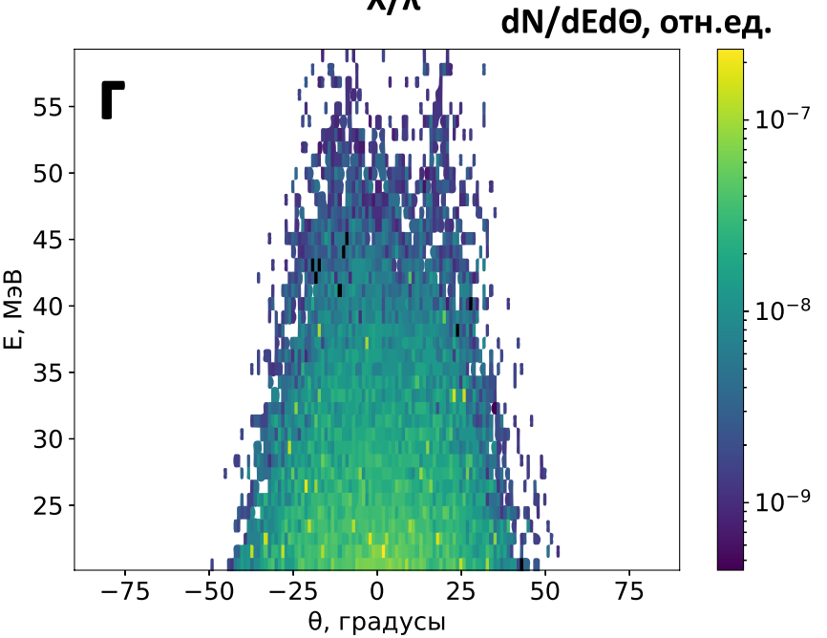
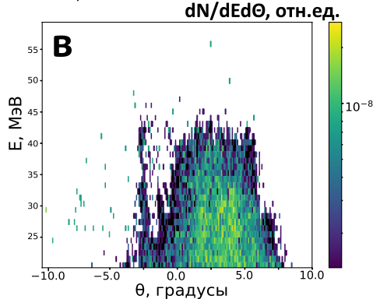
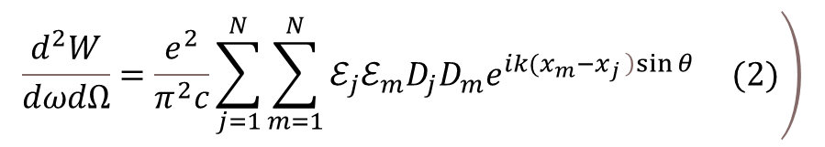
CTR из dN/dEdΘ
From Van Tilborg, 2006, PhD thesis
$$\left.E\left(ω,z\right)=i\frac{4πe}{ω}\sum_{j=1}^{N}{\frac{1}{\cos{θ}}ℰ\left(θ,u_{j}\right)D(θ,ω,u_{j},ρ)e^{−ix_{j}k\sin{θ}}e_{⊥}} (1)\right)$$
scaling ~N^2
$$\left.\frac{d^{2}W}{dωdΩ}=\frac{e^{2}}{π^{2}c}\sum_{j=1}^{N}{\sum_{m=1}^{N}{ℰ_{j}ℰ_{m}D_{j}D_{m}e^{ik({x_{m}−x}_{j}\left)sin\right.{θ}}}} (2)\right)$$
Можно рассчитать частотно-угловое распределение переходного излучения
Diffraction!

Slide 14
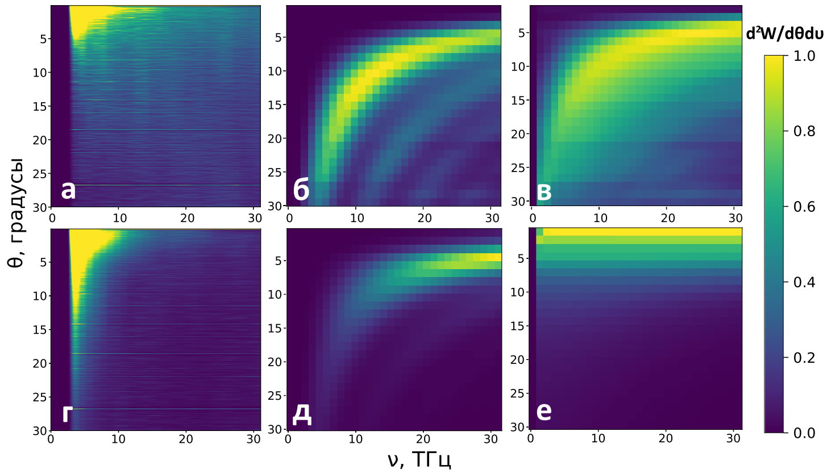
Спектры ТГц
Спектр поля Bz
Из dN/dEdΘ + дифракция
Из dN/dEdΘ
Notes:
Электромагнитное излучение с частотой от 10^11 до 10^13 Гц, более часто называемое терагерцовым (ТГц) излучением, оставалось вне внимания ученых вплоть до конца 20 века. Это излучение представляет большой интерес для современной науки из-за широкого ряда применений в физике, химии, изучении материалов и т.д. [10,11,12]. На сегодняшний день существует множество различных способов генерации ТГц излучения, некоторые из которых используют лазеры: оптическое выпрямление в кристаллах [13], филаментация в воздухе [14,15]. Первый подход позволяет получить ТГц импульсы с энергией ~мДж, второй ~мкДж. При этом принципиальное ограничение при использовании нелинейных кристаллов заключается в наличии порога пробоя среды, а при использовании филаментации - в возникающем насыщении при интенсивности ~10^15 Вт/см^2 [16]. Использование релятивистского лазерно-плазменного взаимодействия может позволить избежать этих ограничений [17].
Область исследований, посвященная генерации ТГц излучения при взаимодействии лазерно-плазменного импульса релятивистской интенсивности на данный момент активно развивается [1] и требует проведения исследований (как экспериментальных, так и теоретических). При этом генерация терагерцового излучения при взаимодействии лазерного излучения релятивистской интенсивности с сильно неоднородной плазмой (L~lambda) на поверхности твердотельной мишени практически не изучена. Также на данный момент есть всего несколько работ, в которых исследуется генерация ТГц излучения в параметрических процессах двухплазмонного распада [2,3], однако они проведены для субрелятивистскиих интенсивностей и не дают полной картины физических процессов. Использование ТГц излучения в качестве диагностики параметрических процессов обсуждается только в одной из них [2], и была показана явная зависимость между выходом ТГц излучения и выходом излучения 3/2w.
14

Slide 15
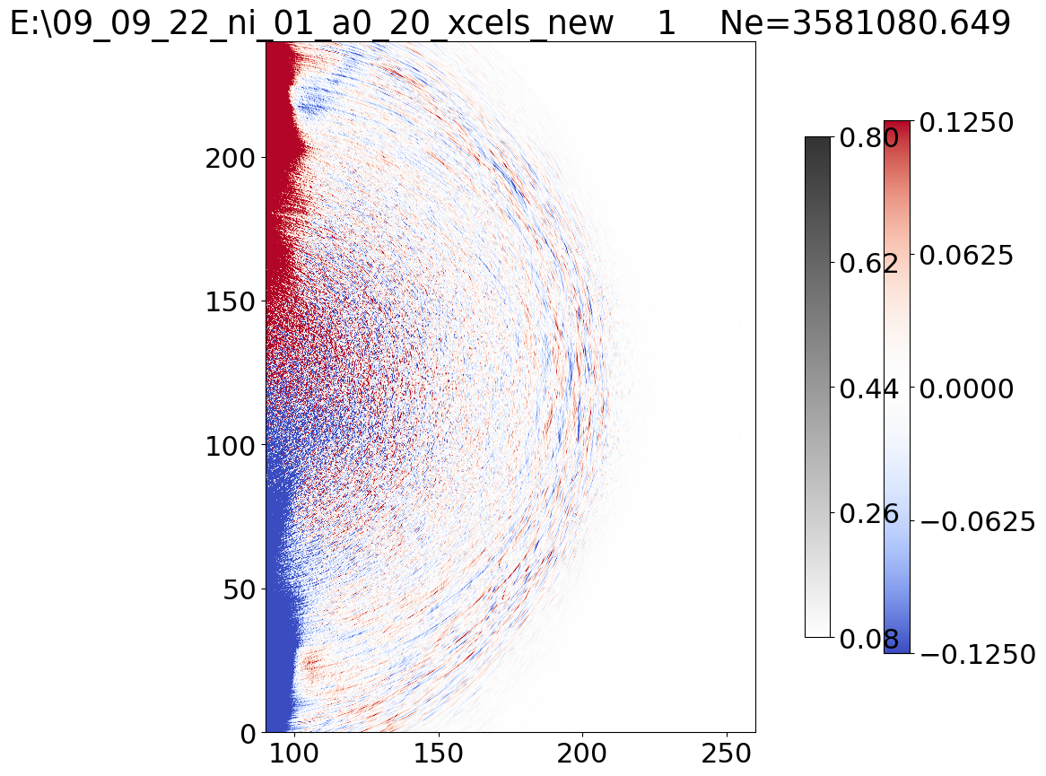
Спектры ТГц
Спектр поля Bz
Bz(x,y,t) -> Bz(kx,ky,w) -> Bz(θ,w)
Задняя поверхность мишени
Notes:
Электромагнитное излучение с частотой от 10^11 до 10^13 Гц, более часто называемое терагерцовым (ТГц) излучением, оставалось вне внимания ученых вплоть до конца 20 века. Это излучение представляет большой интерес для современной науки из-за широкого ряда применений в физике, химии, изучении материалов и т.д. [10,11,12]. На сегодняшний день существует множество различных способов генерации ТГц излучения, некоторые из которых используют лазеры: оптическое выпрямление в кристаллах [13], филаментация в воздухе [14,15]. Первый подход позволяет получить ТГц импульсы с энергией ~мДж, второй ~мкДж. При этом принципиальное ограничение при использовании нелинейных кристаллов заключается в наличии порога пробоя среды, а при использовании филаментации - в возникающем насыщении при интенсивности ~10^15 Вт/см^2 [16]. Использование релятивистского лазерно-плазменного взаимодействия может позволить избежать этих ограничений [17].
Область исследований, посвященная генерации ТГц излучения при взаимодействии лазерно-плазменного импульса релятивистской интенсивности на данный момент активно развивается [1] и требует проведения исследований (как экспериментальных, так и теоретических). При этом генерация терагерцового излучения при взаимодействии лазерного излучения релятивистской интенсивности с сильно неоднородной плазмой (L~lambda) на поверхности твердотельной мишени практически не изучена. Также на данный момент есть всего несколько работ, в которых исследуется генерация ТГц излучения в параметрических процессах двухплазмонного распада [2,3], однако они проведены для субрелятивистскиих интенсивностей и не дают полной картины физических процессов. Использование ТГц излучения в качестве диагностики параметрических процессов обсуждается только в одной из них [2], и была показана явная зависимость между выходом ТГц излучения и выходом излучения 3/2w.
15

Slide 16

Спектры ТГц
Спектр поля Bz
Bz(x,y,t)*MASK(x,y) -> Bz(kx,ky,w) -> Bz(θ,w)
Задняя поверхность мишени
Notes:
Электромагнитное излучение с частотой от 10^11 до 10^13 Гц, более часто называемое терагерцовым (ТГц) излучением, оставалось вне внимания ученых вплоть до конца 20 века. Это излучение представляет большой интерес для современной науки из-за широкого ряда применений в физике, химии, изучении материалов и т.д. [10,11,12]. На сегодняшний день существует множество различных способов генерации ТГц излучения, некоторые из которых используют лазеры: оптическое выпрямление в кристаллах [13], филаментация в воздухе [14,15]. Первый подход позволяет получить ТГц импульсы с энергией ~мДж, второй ~мкДж. При этом принципиальное ограничение при использовании нелинейных кристаллов заключается в наличии порога пробоя среды, а при использовании филаментации - в возникающем насыщении при интенсивности ~10^15 Вт/см^2 [16]. Использование релятивистского лазерно-плазменного взаимодействия может позволить избежать этих ограничений [17].
Область исследований, посвященная генерации ТГц излучения при взаимодействии лазерно-плазменного импульса релятивистской интенсивности на данный момент активно развивается [1] и требует проведения исследований (как экспериментальных, так и теоретических). При этом генерация терагерцового излучения при взаимодействии лазерного излучения релятивистской интенсивности с сильно неоднородной плазмой (L~lambda) на поверхности твердотельной мишени практически не изучена. Также на данный момент есть всего несколько работ, в которых исследуется генерация ТГц излучения в параметрических процессах двухплазмонного распада [2,3], однако они проведены для субрелятивистскиих интенсивностей и не дают полной картины физических процессов. Использование ТГц излучения в качестве диагностики параметрических процессов обсуждается только в одной из них [2], и была показана явная зависимость между выходом ТГц излучения и выходом излучения 3/2w.
16

Slide 17
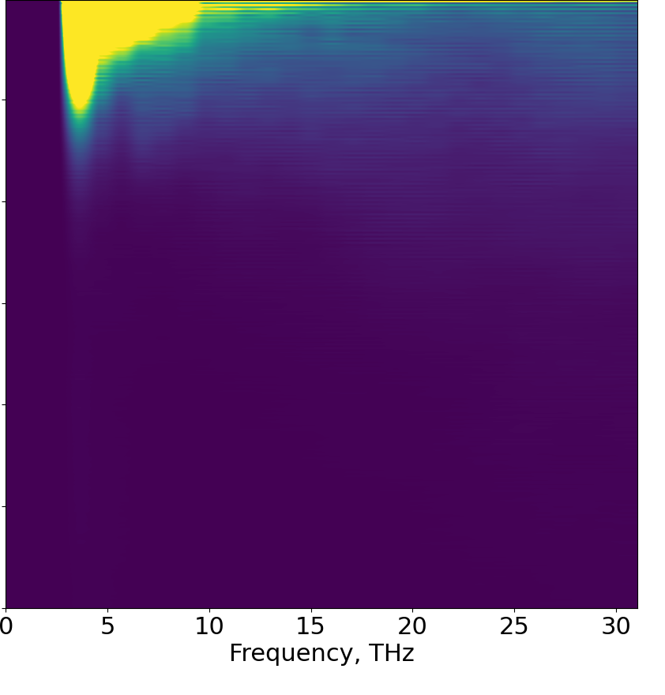
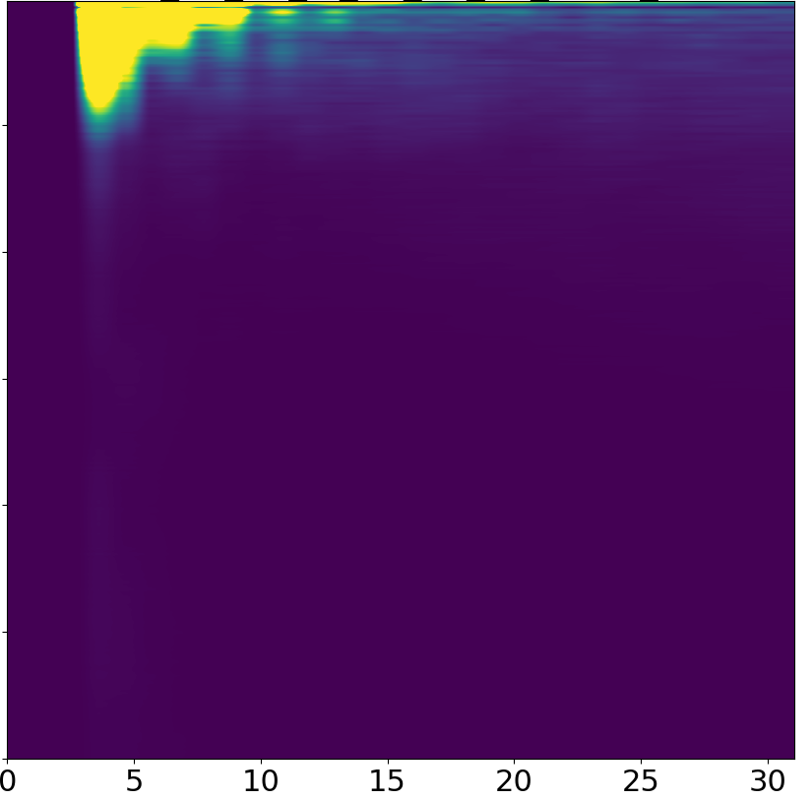
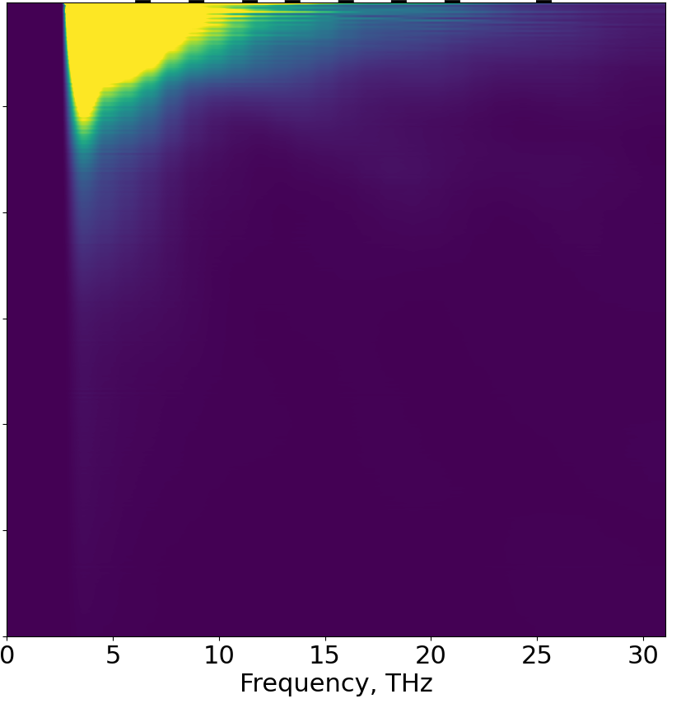
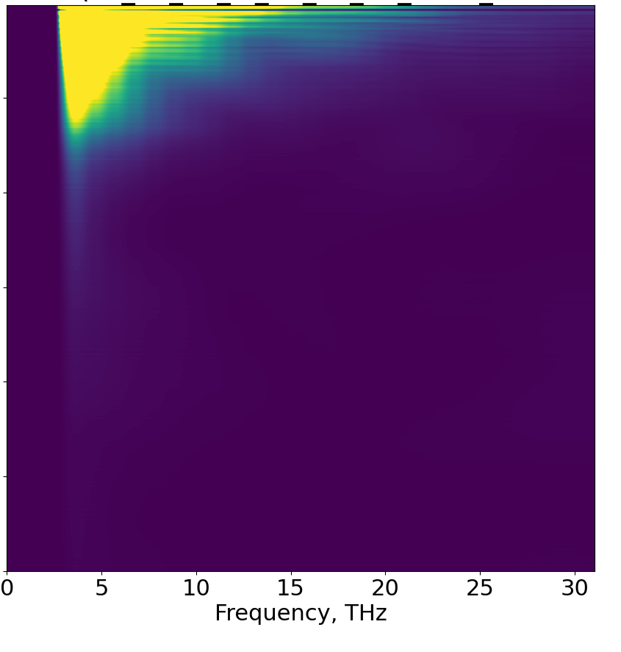
Спектры ТГц
Спектр поля Bz
Спектр поля Bz*MASK
Спектр поля Bz*MASK2
Notes:
Электромагнитное излучение с частотой от 10^11 до 10^13 Гц, более часто называемое терагерцовым (ТГц) излучением, оставалось вне внимания ученых вплоть до конца 20 века. Это излучение представляет большой интерес для современной науки из-за широкого ряда применений в физике, химии, изучении материалов и т.д. [10,11,12]. На сегодняшний день существует множество различных способов генерации ТГц излучения, некоторые из которых используют лазеры: оптическое выпрямление в кристаллах [13], филаментация в воздухе [14,15]. Первый подход позволяет получить ТГц импульсы с энергией ~мДж, второй ~мкДж. При этом принципиальное ограничение при использовании нелинейных кристаллов заключается в наличии порога пробоя среды, а при использовании филаментации - в возникающем насыщении при интенсивности ~10^15 Вт/см^2 [16]. Использование релятивистского лазерно-плазменного взаимодействия может позволить избежать этих ограничений [17].
Область исследований, посвященная генерации ТГц излучения при взаимодействии лазерно-плазменного импульса релятивистской интенсивности на данный момент активно развивается [1] и требует проведения исследований (как экспериментальных, так и теоретических). При этом генерация терагерцового излучения при взаимодействии лазерного излучения релятивистской интенсивности с сильно неоднородной плазмой (L~lambda) на поверхности твердотельной мишени практически не изучена. Также на данный момент есть всего несколько работ, в которых исследуется генерация ТГц излучения в параметрических процессах двухплазмонного распада [2,3], однако они проведены для субрелятивистскиих интенсивностей и не дают полной картины физических процессов. Использование ТГц излучения в качестве диагностики параметрических процессов обсуждается только в одной из них [2], и была показана явная зависимость между выходом ТГц излучения и выходом излучения 3/2w.
17

Slide 18
Спектры ТГц
Спектр поля Bz
Спектр поля Bz*MASK
Спектр поля Bz*MASK2
Notes:
Электромагнитное излучение с частотой от 10^11 до 10^13 Гц, более часто называемое терагерцовым (ТГц) излучением, оставалось вне внимания ученых вплоть до конца 20 века. Это излучение представляет большой интерес для современной науки из-за широкого ряда применений в физике, химии, изучении материалов и т.д. [10,11,12]. На сегодняшний день существует множество различных способов генерации ТГц излучения, некоторые из которых используют лазеры: оптическое выпрямление в кристаллах [13], филаментация в воздухе [14,15]. Первый подход позволяет получить ТГц импульсы с энергией ~мДж, второй ~мкДж. При этом принципиальное ограничение при использовании нелинейных кристаллов заключается в наличии порога пробоя среды, а при использовании филаментации - в возникающем насыщении при интенсивности ~10^15 Вт/см^2 [16]. Использование релятивистского лазерно-плазменного взаимодействия может позволить избежать этих ограничений [17].
Область исследований, посвященная генерации ТГц излучения при взаимодействии лазерно-плазменного импульса релятивистской интенсивности на данный момент активно развивается [1] и требует проведения исследований (как экспериментальных, так и теоретических). При этом генерация терагерцового излучения при взаимодействии лазерного излучения релятивистской интенсивности с сильно неоднородной плазмой (L~lambda) на поверхности твердотельной мишени практически не изучена. Также на данный момент есть всего несколько работ, в которых исследуется генерация ТГц излучения в параметрических процессах двухплазмонного распада [2,3], однако они проведены для субрелятивистскиих интенсивностей и не дают полной картины физических процессов. Использование ТГц излучения в качестве диагностики параметрических процессов обсуждается только в одной из них [2], и была показана явная зависимость между выходом ТГц излучения и выходом излучения 3/2w.
18

Slide 19
Выводы
В PIC моделировании были рассмотрены две схемы взаимодействия 15 ПВт лазерного импульса с мишенью: одноэтапная с одной мишенью-пленкой, в которой происходит ускорение электронов и генерация ТГц, и двухэтапная, где в первой мишени создается пучок ускоренных электронов, который затем генерирует ТГц излучение проходя через вторую мишень-пленку.
В двухэтапной схеме продемонстрировано формирование короткого (<λ) сгустка ускоренных электронов с зарядом ~340 нКл и температурой ~16 МэВ.
Получены ЧУС излучения в ТГц диапазоне для этих случаев и показано, что различные методы построения данных спектров приводят к различным оценкам на характеристики ТГц излучения.
Напряженность поля B_{z} после фильтрации в ТГц области достигает ~0.01a₀ на краях области моделирования, в которых влияние статических полей минимально, что соответствует ~1a_{0 ТГц}
Оценить энергию ТГц излучения из моделирования напрямую не представляется возможным. В экспериментальных исследованиях генерации ТГц излучения на лазерных системах с мощностью ~ПВт характерный коэффициент конверсии энергии лазерного излучения в энергию ТГц составляет до 1%, что говорит о генерации ТГц излучения с энергией в единицы Дж - сотни мДж.
Notes:
Электромагнитное излучение с частотой от 10^11 до 10^13 Гц, более часто называемое терагерцовым (ТГц) излучением, оставалось вне внимания ученых вплоть до конца 20 века. Это излучение представляет большой интерес для современной науки из-за широкого ряда применений в физике, химии, изучении материалов и т.д. [10,11,12]. На сегодняшний день существует множество различных способов генерации ТГц излучения, некоторые из которых используют лазеры: оптическое выпрямление в кристаллах [13], филаментация в воздухе [14,15]. Первый подход позволяет получить ТГц импульсы с энергией ~мДж, второй ~мкДж. При этом принципиальное ограничение при использовании нелинейных кристаллов заключается в наличии порога пробоя среды, а при использовании филаментации - в возникающем насыщении при интенсивности ~10^15 Вт/см^2 [16]. Использование релятивистского лазерно-плазменного взаимодействия может позволить избежать этих ограничений [17].
Область исследований, посвященная генерации ТГц излучения при взаимодействии лазерно-плазменного импульса релятивистской интенсивности на данный момент активно развивается [1] и требует проведения исследований (как экспериментальных, так и теоретических). При этом генерация терагерцового излучения при взаимодействии лазерного излучения релятивистской интенсивности с сильно неоднородной плазмой (L~lambda) на поверхности твердотельной мишени практически не изучена. Также на данный момент есть всего несколько работ, в которых исследуется генерация ТГц излучения в параметрических процессах двухплазмонного распада [2,3], однако они проведены для субрелятивистскиих интенсивностей и не дают полной картины физических процессов. Использование ТГц излучения в качестве диагностики параметрических процессов обсуждается только в одной из них [2], и была показана явная зависимость между выходом ТГц излучения и выходом излучения 3/2w.
19

Slide 20
Conclusions
Спасибо за внимание!
Notes:
20

Slide 21
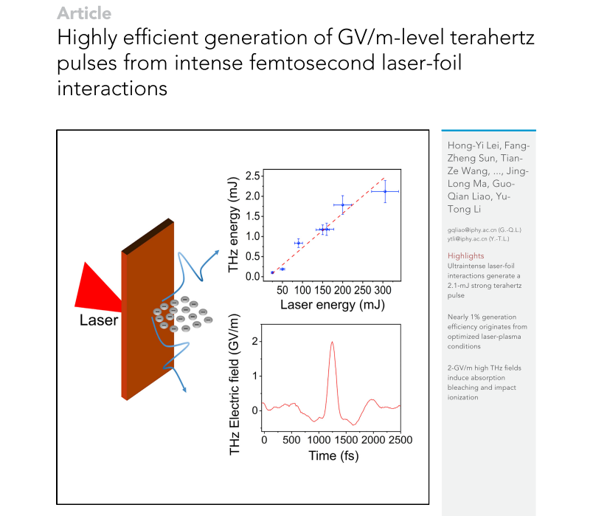
Работы по исследованию ТГц излучения
~1% эффективности на 10 ТВт
Notes:
Электромагнитное излучение с частотой от 10^11 до 10^13 Гц, более часто называемое терагерцовым (ТГц) излучением, оставалось вне внимания ученых вплоть до конца 20 века. Это излучение представляет большой интерес для современной науки из-за широкого ряда применений в физике, химии, изучении материалов и т.д. [10,11,12]. На сегодняшний день существует множество различных способов генерации ТГц излучения, некоторые из которых используют лазеры: оптическое выпрямление в кристаллах [13], филаментация в воздухе [14,15]. Первый подход позволяет получить ТГц импульсы с энергией ~мДж, второй ~мкДж. При этом принципиальное ограничение при использовании нелинейных кристаллов заключается в наличии порога пробоя среды, а при использовании филаментации - в возникающем насыщении при интенсивности ~10^15 Вт/см^2 [16]. Использование релятивистского лазерно-плазменного взаимодействия может позволить избежать этих ограничений [17].
Область исследований, посвященная генерации ТГц излучения при взаимодействии лазерно-плазменного импульса релятивистской интенсивности на данный момент активно развивается [1] и требует проведения исследований (как экспериментальных, так и теоретических). При этом генерация терагерцового излучения при взаимодействии лазерного излучения релятивистской интенсивности с сильно неоднородной плазмой (L~lambda) на поверхности твердотельной мишени практически не изучена. Также на данный момент есть всего несколько работ, в которых исследуется генерация ТГц излучения в параметрических процессах двухплазмонного распада [2,3], однако они проведены для субрелятивистскиих интенсивностей и не дают полной картины физических процессов. Использование ТГц излучения в качестве диагностики параметрических процессов обсуждается только в одной из них [2], и была показана явная зависимость между выходом ТГц излучения и выходом излучения 3/2w.
21

Slide 22
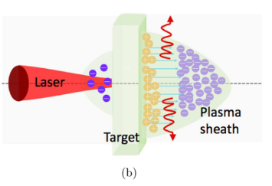
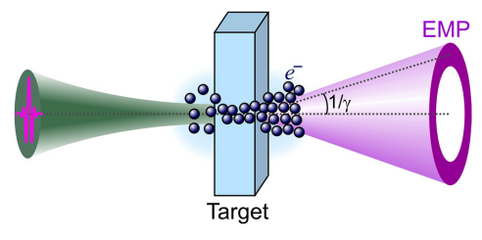
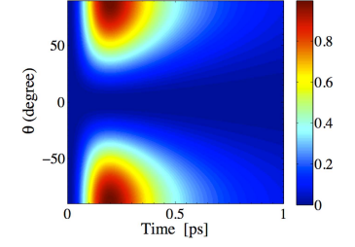
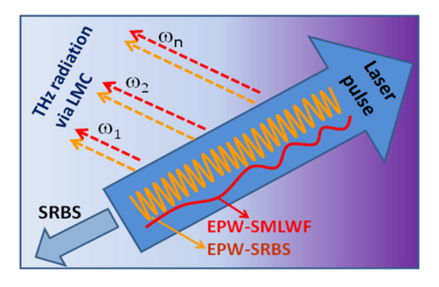
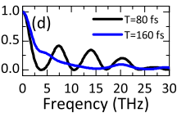
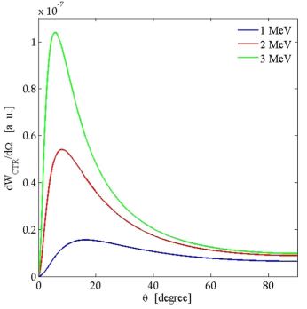
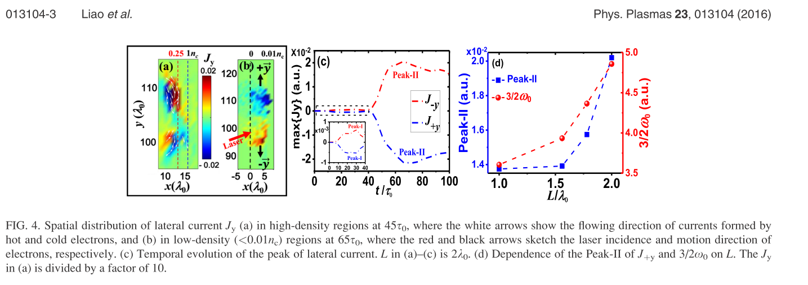
Generation of THz radiation in laser plasma
Linear conversion
plasma wave-> EM radiation
Coherent transition radiation
(CTR)
Sheath Radiation
S Herzer et al 2018 New J. Phys. 20 063019
Lateral currents
Exist at fs-ps time scales -> THz
works for lower densities (<0.01nc) and longer pulses
radiation has the same polarization as the inducing pulse
higher frequencies
0.1nc : Wpl~100 THz
G.-Q. Liao et al 2016 Physics of Plasmas 23, 013104
G.-Q. Liao et al 2015
Phys. Rev. Lett. 114, 255001
W. J. Ding et al
Appl. Phys. Lett. 103, 204107 (2013)
Notes:
Механизмы, приводящие к генерации ТГц излучения в релятивистском лазерно-плазменном взаимодействии, ещё не исследованы до конца [20]. На данный момент выделяется несколько основных процессов, отвечающих за генерацию ТГц излучения в релятивистской лазерной плазме: линейная конверсия мод, генерация в результате переноса электронов, когерентное переходное излучение.
Линейная конверсия мод заключается в преобразовании плазменной волны в электромагнитную - эффект принципиально обратный возбуждению плазменных волн электромагнитным излучением возбуждающего лазера. Частота излучения при этом примерно равна плазменной частоте, что для плазмы плотностью ~10^18 см-3 примерно равно 9 ТГц, поэтому для экспериментов с мишенью - газовой струей этот механизм генерации реализуется автоматически.
Переходное излучение возникает, когда электрон пересекает границу раздела сред (в данном случае плазма-вакуум) с разрывом в диэлектрической проницаемости. Излучение будет когерентным, если длительность пучка меньше длины волны генерируемого излучения, что для лазерно-плазменного взаимодействия и ТГц излучения обычно выполняется (длина пучка ~единицы-десятки мкм). При этом, такое излучение в основном используется в качестве диагностики параметров пучка кильватерно ускоренных электронов [25,26].
Предложено несколько моделей, объясняющих генерацию ТГц излучения от токов электронов: модель “антенны”[22], и модель “быстрых поверхностных электронов” [23]. Модель “антенны” обычно обсуждается для случая использования тонких фольг в качестве мишени; дипольная антенна создается разделением зарядов при вылете ускоренных электронов с задней поверхности мишени и появляющимся амбиполярным полем. Это поле также приводит к ускорению ионов механизмом TNSA (ускорение приповерхностным слоем нагретых электронов).
22

